Slide 1
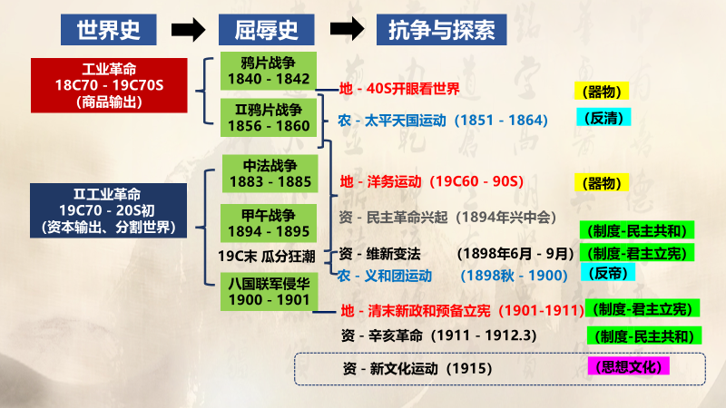
中国近代史（1840-1949）
1.旧民主主义革命（1840-1919）
中国半殖民地半封建社会的形成与发展

Slide 2
中国近代史（1840-1949）
2.新民主主义革命（1919-1949）
中国共产党和新民主主义革命的胜利
（国共关系史）
⑴ 新民主主义革命兴起（1919）
（合作）
⑵ 国民革命（1924.1－1927.7）——第一次国共合作时期
（斗争）
⑶ 十年对峙（1927.8－1937.7)
（再合作）
⑷ 全面抗战（1937.7－1945.8）——第二次国共合作时期
⑸ 解放战争（1945.8－1949.9）
（再斗争）

Slide 3
中国近代史（1840-1949）
2.新民主主义革命（1919-1949）
中国共产党和新民主主义革命的胜利
（国共关系史）
⑴ 新民主主义革命兴起（1919）
1919 五四运动：无产阶级登台→新民主主义革命开端
1921 中共一大：奋斗目标
1922 中共二大：制定最低纲领（民主革命纲领-国情）、明确最高纲领
1923 中共三大：确定国共合作方针
（合作）
⑵ 国民革命（1924.1－1927.7）——第一次国共合作时期
兴起：1924 国民党一大：新三民主义——确定“联俄、联共、扶助农工”的三大政策
高潮：北伐（1926－1927）——基本推翻北洋军阀
失败：蒋介石-上海-四一二反革命政变； 汪精卫-武汉-七一五反革命政变

Slide 4
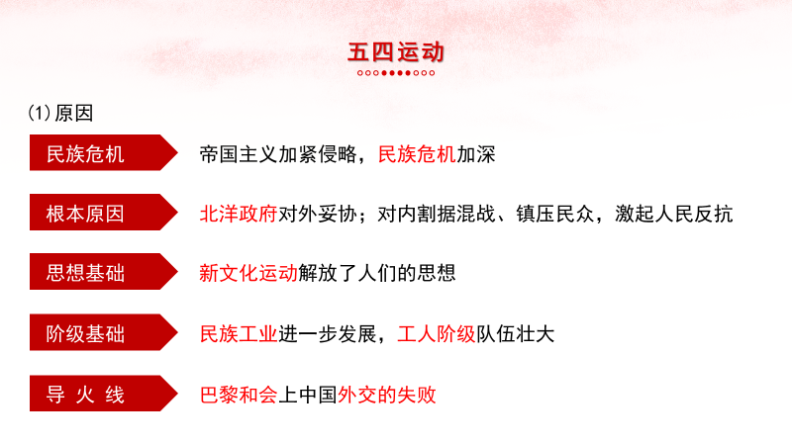
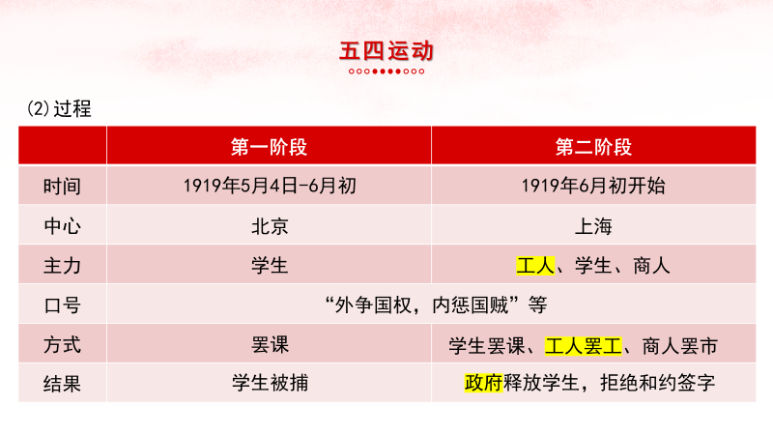
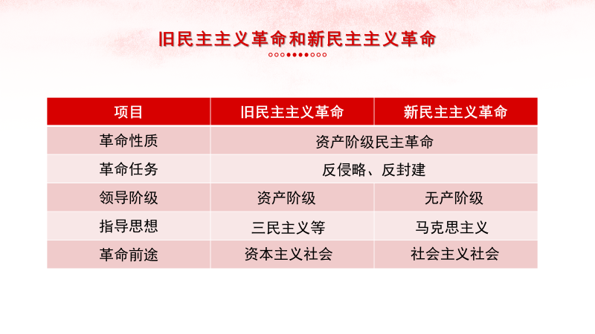
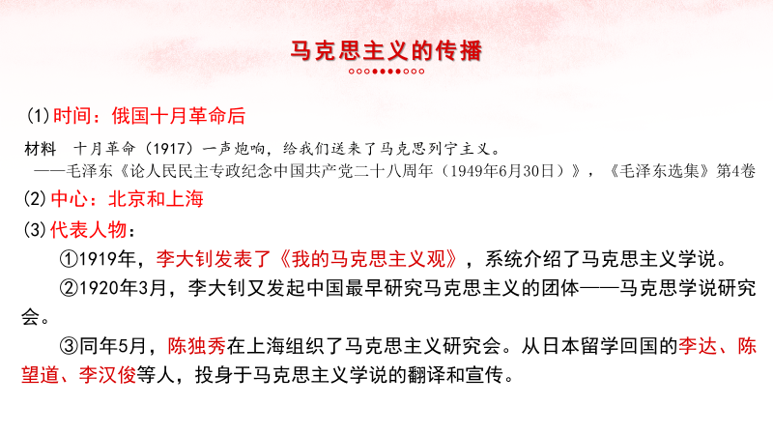

Slide 5
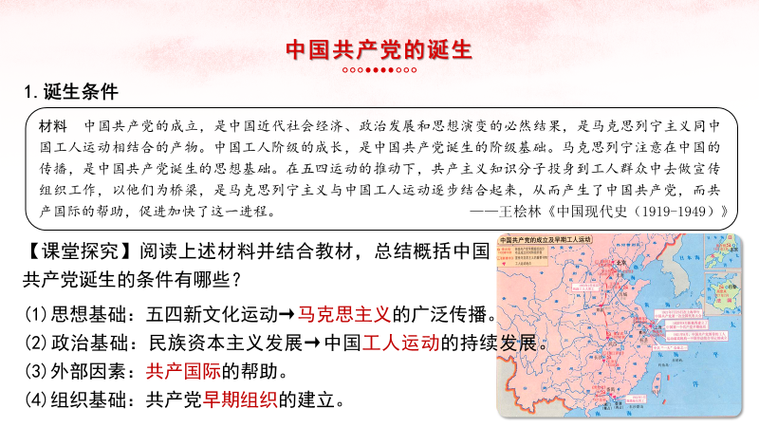
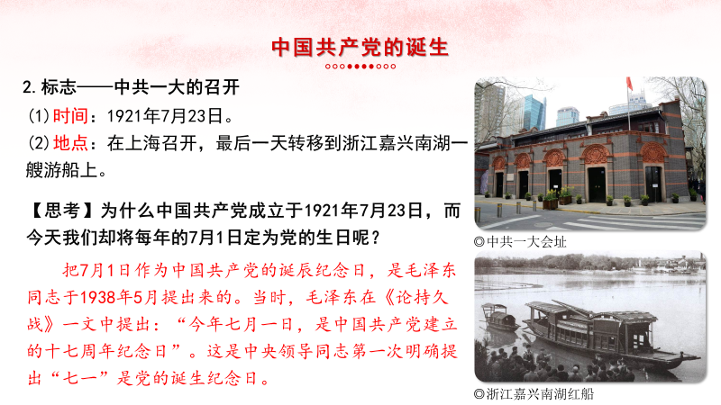
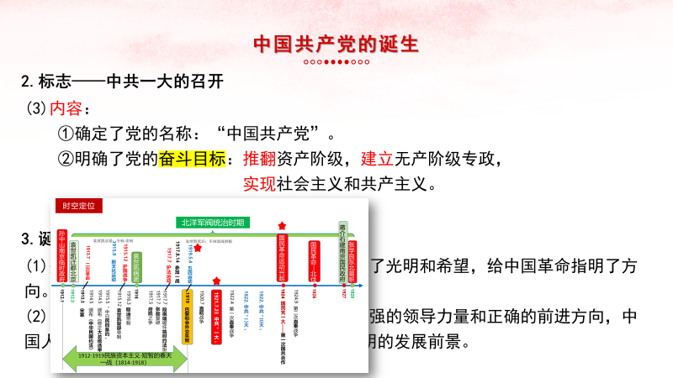
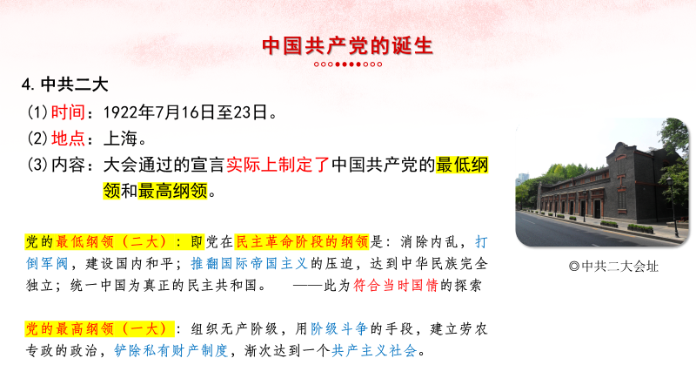

Slide 6
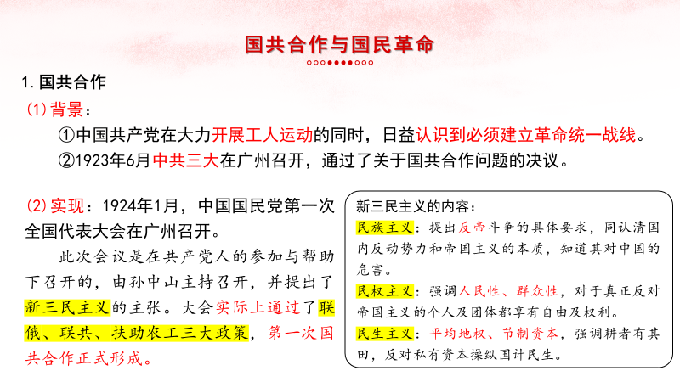
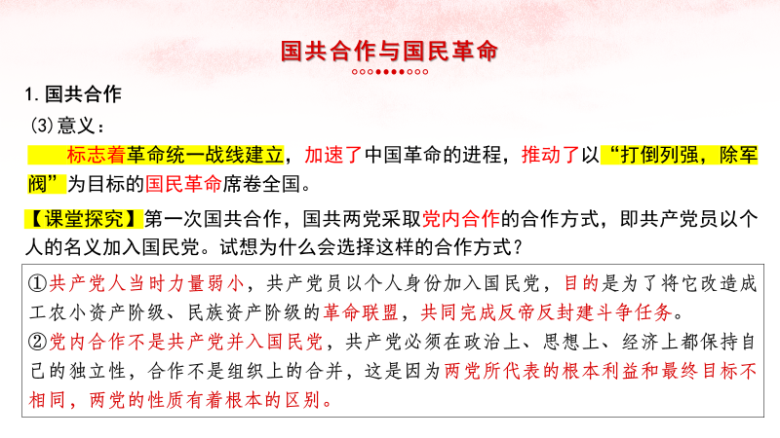
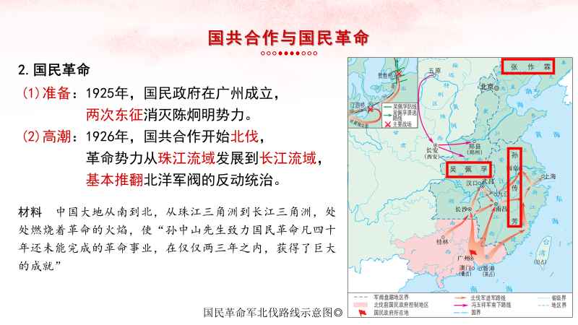

Slide 7
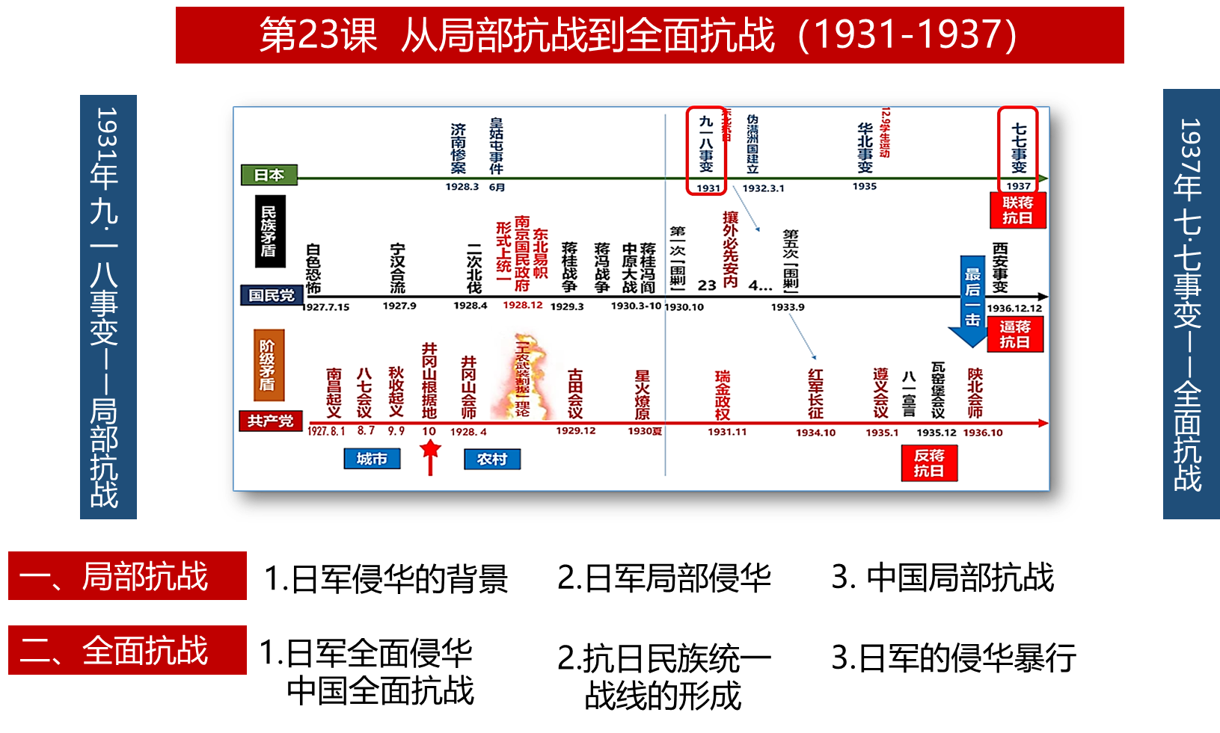
（斗争）
⑶ 十年对峙（1927.8－1937.7)
（再合作）
⑷ 全面抗战（1937.7－1945.8）——第二次国共合作时期

Slide 8
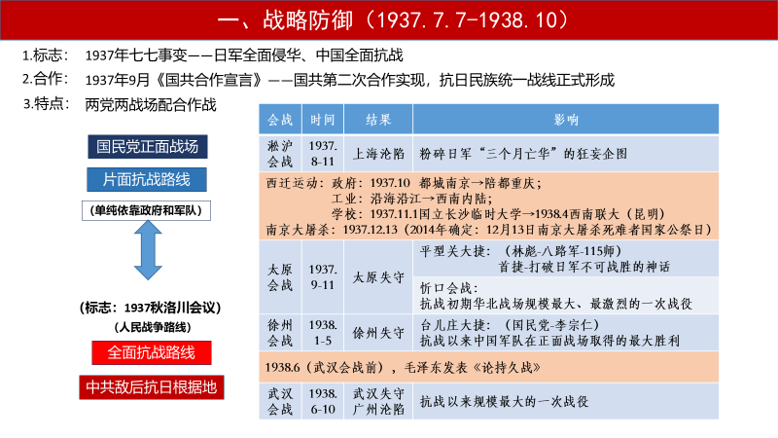
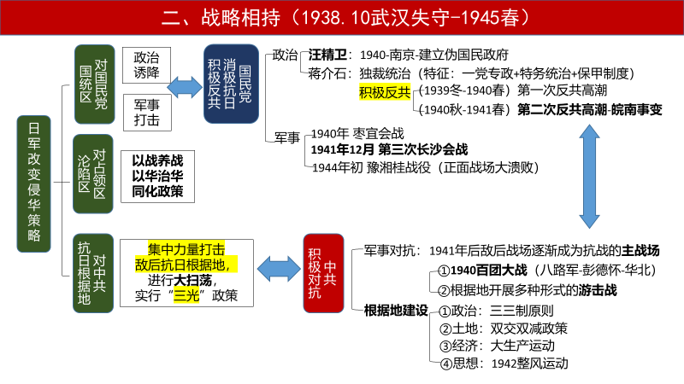
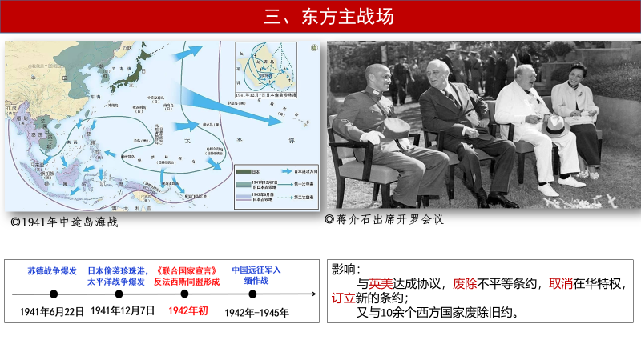
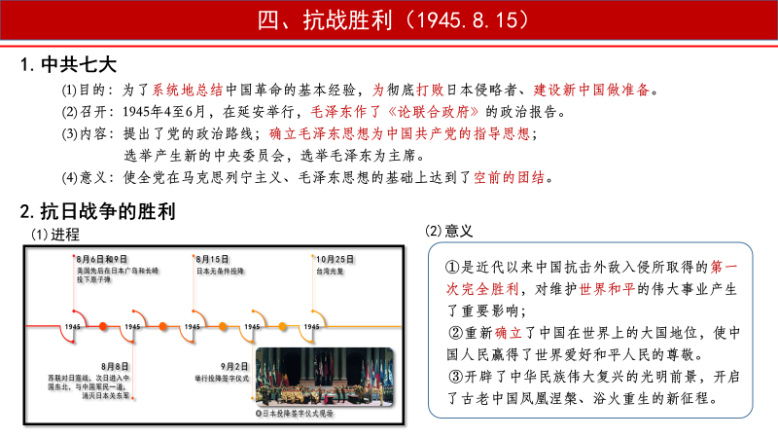

Slide 9


目 录
假和平
真内战
01
争取和平民主的斗争
02
全面内战的爆发
重庆谈判
重庆政治协商会议
战略防御：全面内战爆发
全面进攻到重点进攻
得道多助
失道寡助
03
国民党政权的统治危机
04
新民主主义革命的胜利
国统区经济陷入崩溃
包办“国民大会”——制宪国大
土地改革
战略进攻：千里跃进大别山
战略决战：三大战役
中共七届二中全会
渡江战役：国民党政权的覆灭 新民主主义革命的胜利
【课程标准】
通过了解全面内战的爆发及人民解放战争的进程，分析国民党政权在大陆统治灭亡的原因，探讨中国共产党领导人民取得中国革命胜利的原因和意义。
Notes:
得道多助，失道寡助

Slide 10
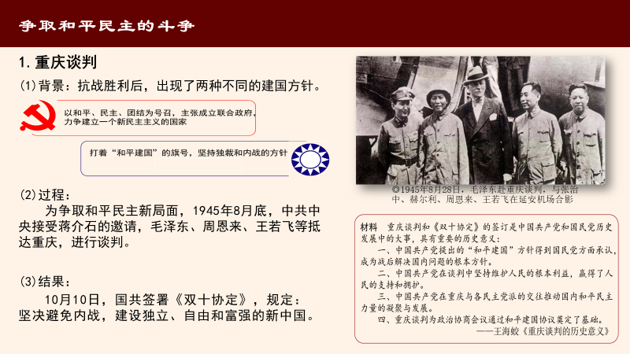
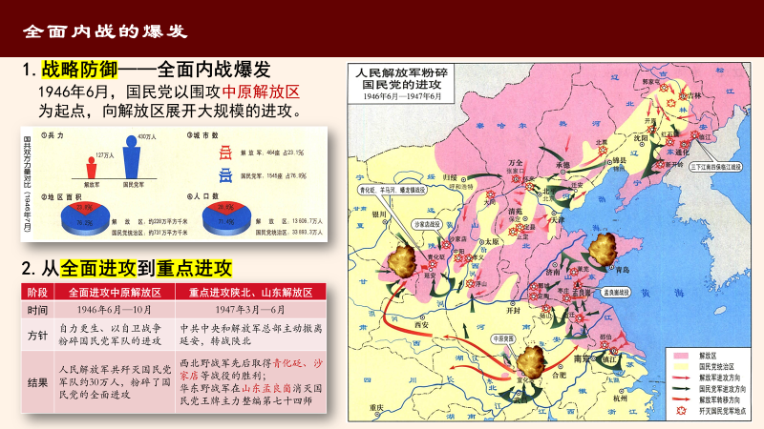
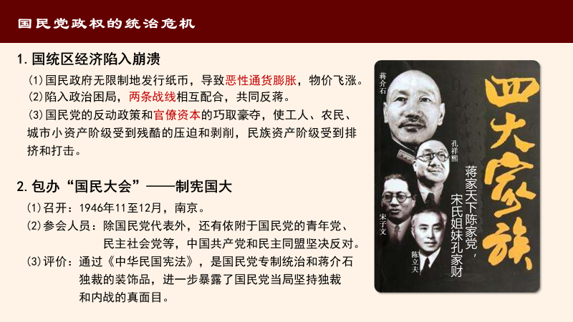
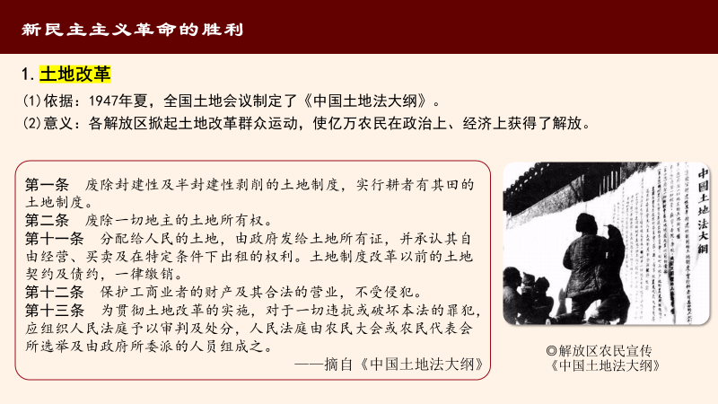

Slide 11
